Slide 1
经典软件体系结构 （Part I）
张严辞

Slide 2
提纲
软件体系结构概述
调用返回体系结构
数据流风格软件体系结构
事件系统软件体系结构
层次软件体系结构
MVC软件体系结构

Slide 3
提纲
软件体系结构概述
调用返回体系结构
数据流风格软件体系结构
事件系统软件体系结构
层次软件体系结构
MVC软件体系结构

Slide 4
软件危机
1968年首次提出，指计算机软件开发和维护过程中所遇到的一系列严重问题
能否满足对软件日益增长的需求？
能否维护数量日益增长的现有软件？
具体表现
对软件开发成本和进度的估计常常不准确
用户对“已完成”的软件系统不满意的现象经常发生
软件产品的质量不高，可靠性差
软件不可维护，不能适应新环境，程序错误不容易纠正
软件成本占总成本的比例逐年上升
……

Slide 5
软件危机的原因
与软件本身特点有关
软件开发过程的进展情况较难衡量
软件开发的质量也较难评价
软件不易维护
意味着修改原有设计，客观上使软件较难维护
大规模软件更难维护
软件开发过程中，或多或少采用了错误的技术
对用户需求没有完整准确认识

Slide 6
目标
解决软件危机
告诉人们如何设计软件、开发软件、管理软件
软件工程方法/软件体系结构/软件设计模式的合理应用

Slide 7
研究软件体系结构的目的
弥补软件开发领域“工程上有余而理论上不足”的缺陷
借助计算机科学中其他领域的理论研究方法，试图用模型分析与理论推理的方法解决软件研发中的功能与非功能性问题
将软件工程上总结出来的各类方法论提升为模型与理论，并用于指导软件开发

Slide 8
软件体系结构的定义
软件体系结构(Software Architecture, SA)
提供了对结构、行为和属性的高级抽象
从较高层次来考虑组成系统的构件、构件之间的连接，以及由构件与构件交互形成的拓扑结构
这些要素应该满足一定限制，遵循一定设计规则，能够在一定环境下进行演化

Slide 9
软件体系结构的组成
构件：基本软件构造模块(对象、模式等)
连接件：将它们组合起来形成完整的软件系统
物理分布（拓扑结构）
约束
性能

Slide 10
意义
软件相关人员之间进行交流的手段
一种高层次的设计复用手段
早期设计决策的体现，决定了最终软件的质量

Slide 11
软件架构与质量属性
软件体系结构的优劣依赖于各种因素，这些因素通常被称为软件质量属性
质量属性包括：性能，可伸缩性，可用性，可维护性，安全性，易用性，可重复性，可测试性以及可移植性等

Slide 12
提纲
软件体系结构概述
调用返回体系结构
数据流风格软件体系结构
事件系统软件体系结构
层次软件体系结构
MVC软件体系结构

Slide 13
非结构化编程
历史上最早的编程范型
典型代表：汇编语言，Basic…
特点
已经引入了循环，分支及子程序的概念
子程序允许有多个入口和多个出口
程序的执行顺序可以被任意变换
现在很少使用

Slide 14
调用-返回风格
采用分而治之的策略:将一个复杂的大系统分解为一些子系统，以便降低复杂度，并且增加可修改性
执行顺序通常只由一个单线程控制
Main
1
10
3
8
2
9
A
B
E
4
7
5
6
C
D

Slide 15
重要概念
子程序：拥有唯一程序执行起点和终点的软件构件
子程序调用：一个构件到另外一个构件的控制传递
主程序：拥有整个软件入口的构件
全局变量：可以被所有软件构件访问的共享数据
Main
Sub3
Sub1
Sub2
Sub4
Global Data
Sub5

Slide 16
重要组织形式
主程序-子程序软件体系结构
面向对象软件体系结构
Main
Sub1
Sub2
Sub3
Sub11
Sub12
Sub21
Sub22
Sub31
Call
Call
Obj1
Obj2
Obj3
Call
Call
Call
Call
Call
Call
Obj4
Obj7
Obj6
Obj5

Slide 17
主程序-子程序架构 1/2
在设计上使用层次化的划分方法
单一的控制线程
较好支持系统的可改变性即可伸缩性等性能
通过将复杂问题分解为多个独立的子问题来有效控制系统复杂度
典型例子：C语言开发的程序

Slide 18
主程序-子程序架构 2/2
通常采用自顶向下的功能设计方法
从功能需求出发，将整体问题分解为子问题，逐步细化，直到不可再分
缺点
功能演化困难，较难适应需求的增加和变化
现实中的系统功能不容易描述，不是所有系统都有“顶层”
功能化设计忽略了数据对问题的影响
程序块只考虑极为有限的需求，可复用代码较少
适合于10万行内，需求明确且在一定时期内不会发生大的变化的软件

Slide 19
实例：签到 1/2
现实例子：上课签到，要求填写姓名和学号
主程序-子程序架构下的类比
签到纸：全局变量
签到的同学：子程序
任意同学都可以在签到纸上完成签到：子程序可以不加控制的写入内容到全局变量

Slide 20
实例：签到 2/2
设计上的问题
所有子程序都有对全局变量的写入权限，全局变量安全性差（同学A可以在签到的同时，修改同学B的签到记录）
当需求发生变化时，可能会影响到所有子程序（如果需要添加签到时间，则需要通知所有同学做相应修改，否则导致签到记录不一致，影响后期处理）
数据有效性检查非常麻烦（同学A把自己学号误写成同学B怎么办？）

Slide 21
实例：KWIC 1/5
KWIC索引系统
接受一些行
每行有若干词，每个词由若干字符组成
每行都可以循环移位:重复地把第一个词删除，然后接到行末
把所有行的各种移位情况按照字母表顺序输出

Slide 22
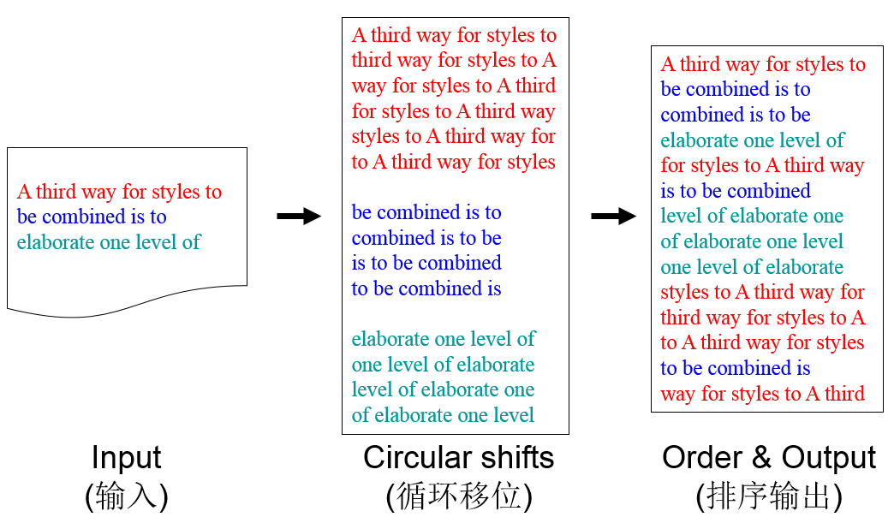
实例：KWIC 2/5

Slide 23
实例：KWIC 3/5
采用“主程序-子过程”风格、对系统进行功能分解，是最自然的想法，也是“面向过程的编程” 的主要思路
分为四个基本功能：输入、移位、排序、输出
主程序按次序调用这四个模块
通过共享的数据存储和无约束的读-写协议在模块之间进行数据交换

Slide 24
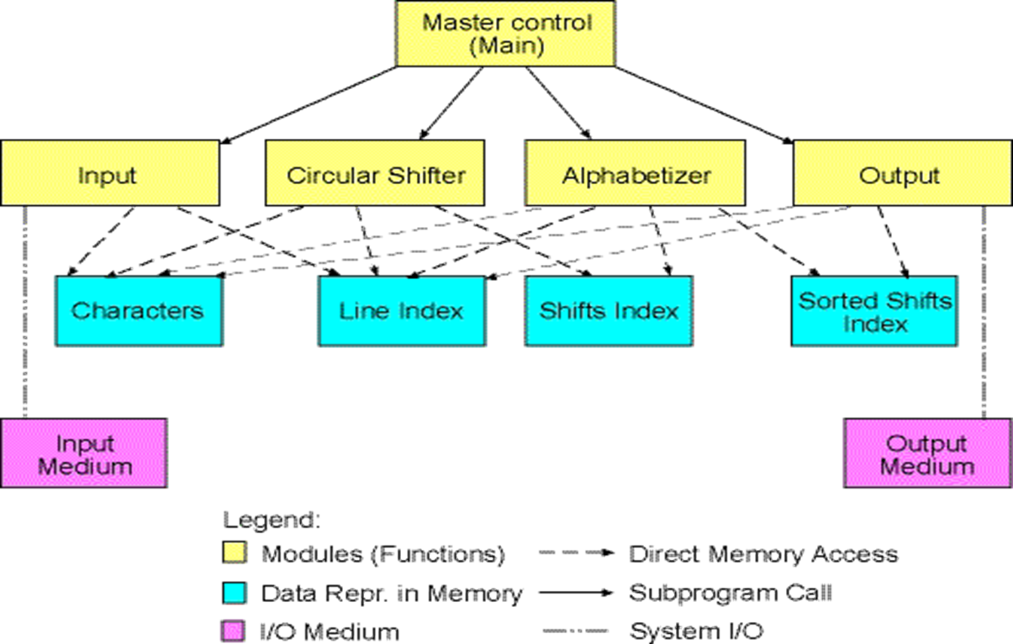
实例：KWIC 4/5

Slide 25
实例：KWIC 5/5
优点
模块之间的数据共享
不同的计算功能被隔离在不同模块中
缺点
对数据存储格式的变化会影响几乎所有的模块
很难适应处理流程的改变与系统功能的增强
难以支持有效的复用

Slide 26
面向对象架构 1/2
系统被看作对象的集合
每个对象都有它自己的功能集合
数据及作用在数据上的操作被封装成抽象数据类型
内部的设计决策则被封装起来
优点
容易维护，没有共享的数据
可复用性好
映射现实世界，便于理解
容易对一个系统进行分解

Slide 27
面向对象架构 2/2
回顾签到的例子
将签到这个动作抽象并封装到类A的公有成员函数checkIn()中
将签到纸封装到类A的私有成员变量
每个同学只需调用checkIn()并提供自己的学号和姓名即可，不用关心checkIn()的具体实现
当签到需要额外增加签到时间这一功能，完全由checkIn()内部实现，每个同学根本不需要知道这一需求变更
不同学生之间的签到绝对不会相互影响
有效性检查完全由checkIn()完成

Slide 28
开闭原则 1/2
软件设计追求封装变化，降低耦合，开闭原则是这一目标最直接的体现
面向对象软件设计最重要的原则
设计模式的基本出发点
对设计模式的抽象总结，没有对应的具体模式
最终保证程序的复用性，可维护性等
定义：对扩展开放，对修改关闭
设计一个模块的时候，应使得该模块在不被修改的前提下扩展功能

Slide 29
开闭原则 2/2
优点
通过扩展已有软件系统，可以提供新的行为来满足新需求，使得软件系统具有适应性和灵活性
已有的软件模块不能再修改，使得软件系统具有稳定性和延续性
抽象是实现开闭原则的关键
基类定义相对固定的抽象设计，预见了所有的可扩展性，在任何扩展情况下都不会改变
从抽象层导出的派生类实现各种行为，使得系统对扩展开放

Slide 30
例子 1/2
主程序-子程序架构下的绘制2D形状
void DrawAllShapes(ShapePointer list[], int n) { int i; for (i=0; i<n; i++) { struct Shape* s = list[i]; switch (s->itsType) { case square: DrawSquare((struct Square*)s); break; case circle: DrawCircle((struct Circle*)s); break; } } }
当需要增加画新形状的功能时，必须增加新的case语句，不符合开闭原则！

Slide 31
例子 2/2
面向对象架构的绘制2D形状
class Shape { public: virtual void Draw() const = 0; //pure virtual function }; class Square : public Shape { public: virtual void Draw() const; }; class Circle : public Shape { public: virtual void Draw() const; }; void DrawAllShapes(Set<Shape*>& list) { for (Iterator<Shape*>i(list); i; i++) (*i)->Draw(); }
基类抽象出draw()这个功能，预见了变化
派生类实现了不同的变化
当需要增加画新形状的功能时，只需派生新的类，而对已有代码不做任何修改，符合开闭原则！

Slide 32
现实世界中的开闭原则
没有任何一个软件100%的满足开闭原则
如果需要控制绘制2D形状的顺序，则上述程序不满足开闭原则
敏捷开发强调简单的解决方案就是最好的解决方案
和开闭原则是否矛盾？
拒绝不成熟的抽象和抽象本身一样重要
解决手段
首先猜测最有可能发生变化的部分，通过抽象来隔离变化
在开发过程中，通过代码重构不停改善原有设计

Slide 33
提纲
软件体系结构概述
调用返回体系结构
数据流风格软件体系结构
事件系统软件体系结构
层次软件体系结构
MVC软件体系结构

Slide 34
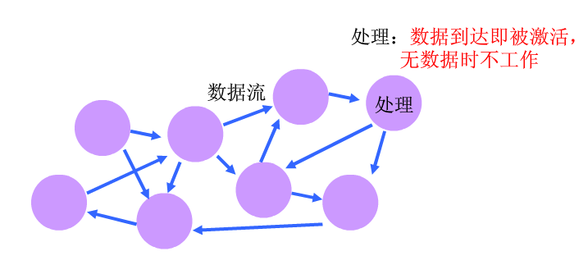
数据流架构概述
调用-返回体系结构由多个组件构成，组件之间通过相互调用实现系统的功能
数据流体系结构中的组件是独立的，不存在一个组件调用另外一个组件的现象
程序运行由数据流控制

Slide 35
特征 1/2
数据的可用性决定处理单元是否执行
在数据达到前处于休眠状态，当有数据到达时，软件被激活并开始处理数据
数据在处理单元间有序移动
将整个软件系统看作由一系列作用在连续数据集合上的变换组成，数据及作用于其上的操作相互独立
计算模型：从入口读取数据，计算，然后写到出口

Slide 36
特征 2/2
数据可以按照任意方向流动，但通常情况下近似线形的流动方式更加简单常用
近似线形的数据流方式
带有环形的数据流方式

Slide 37
控制流 vs. 数据流
控制流
主要问题是控制点怎样在程序或系统之间移动
数据可能跟着控制走，但是并不起推动系统运转的作用
关注的核心是计算顺序
数据流
主要问题是数据怎样在运算单元之间流动
数据到了，控制（计算）单元便开始工作
关心数据是否可用，转换……

Slide 38
应用范围
应用于定义明确的一系列带有有序输入与输出的独立数据变换
数据流传输可以是整块的数据传输或者以数据流的形式传输
典型系统：商业数据处理和编译器

Slide 39
子类型
顺序批处理
组件按照先后顺序处理，只有在一个组件运行彻底结束之后，下一个组件才开始运行
管道-过滤器
对数据同时进行接受和处理

Slide 40
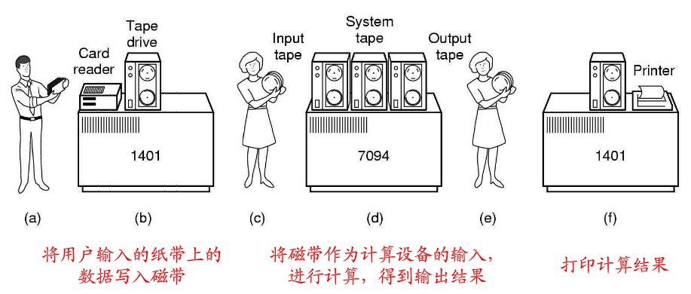
现实例子1

Slide 41
顺序批处理
系统被分为多个处理过程，各处理过程为独立的程序模块，每个处理过程都包含输入与输出
特点
每个处理程序模块互为独立
只有上一步工作完成才会进入到下一步
数据作为一个整体进行传输
不必对其组件进行同步处理
由于组件是顺序执行，不能并行，因此效率较差
不适用于实时处理系统

Slide 42
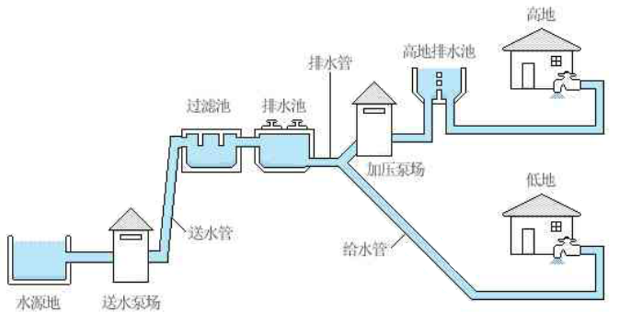
现实例子2

Slide 43
管道-过滤器
数据源源不断的产生，系统需要对其做若干处理
数据不作为整体进行处理
递进计算，可能在全部输入接受完之前就开始输出
解决方案
将系统分解为若干处理步骤，之间通过数据流连接，一个步骤的输出是另一个步骤的输入
每个处理步骤由一个过滤器实现
过滤器是处理单元，用于丰富/提炼/转换数据
数据源点和终止点可以看作特殊的过滤器
步骤之间的数据传输由管道负责

Slide 44
过滤器 1/2
功能：将源数据变换为目标数据
过滤器必须是独立实体
不了解数据流来自何方，去向何处
过滤器之间不共享状态
对数据流的操作包括
通过计算和增加信息来丰富数据
通过浓缩和删减来精炼数据
通过改变数据表现方式来转化数据
讲一个数据流分解过多个数据流
将多个数据流合并为一个数据流

Slide 45
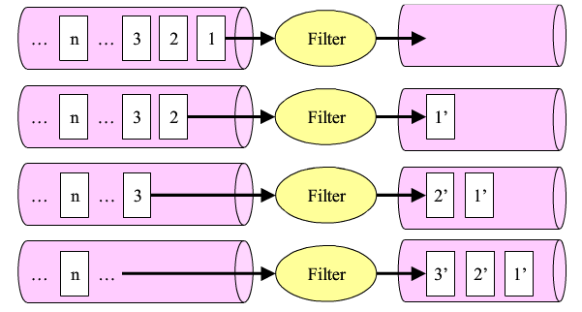
过滤器 2/2
对数据流的处理是按“即来即处理”方式进行
不会先收集再处理

Slide 46
管道
功能：在过滤器之间传送数据
单向流
可能具有缓冲区
管道构成了数据传输图
不同管道中流动的数据，可能具有不同的格式

Slide 47
优缺点
优点：
每个构件行为不受其他构件影响，系统行为易于理解
支持功能模块复用
具有较强的可维护性和可扩展性
支持如吞吐量计算和死锁检测等数据分析
支持并发执行
缺点：
在数据传输上没有通用的标准，每个过滤器都增加了解析和合成数据的工作
导致了系统性能下降，并增加了编写过滤器的复杂性
大量处理时间消耗在格式转换上

Slide 48
课后作业
什么是观察者模式？请给出一个实例并说明该模式的优缺点

